Slide 1
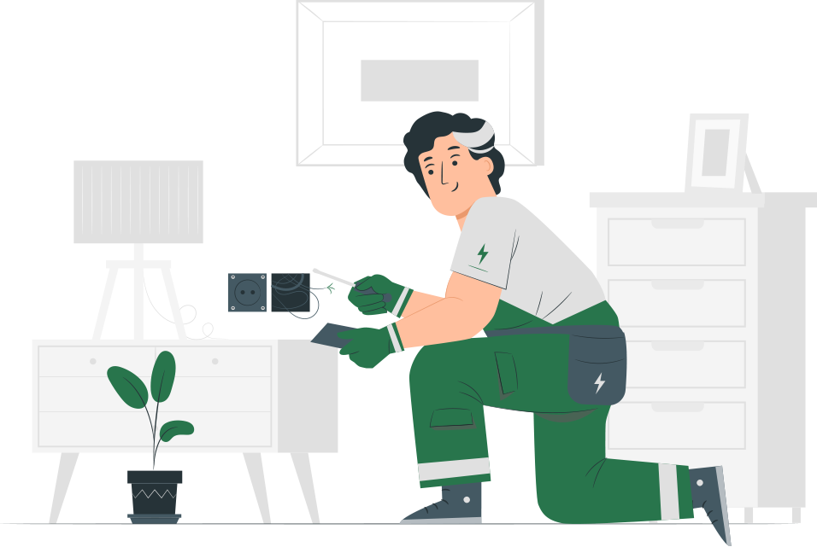
SECTOR ELECTRICIDAD | NIVEL 3° MEDIO
MÓDULO 2
INSTALACIONES ELÉCTRICAS DOMICILIARIAS
En estos documentos se utilizarán de manera inclusiva términos como: el estudiante, el docente, el compañero u otras palabras equivalentes y sus respectivos plurales, es decir, con ellas, se hace referencia tanto a hombres como a mujeres.

Slide 2
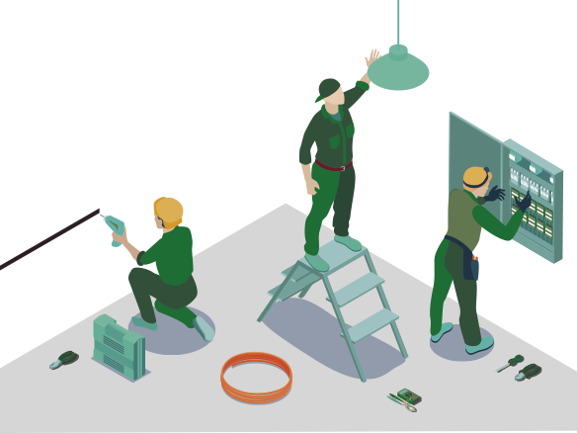
MÓDULO 2 | INSTALACIONES ELÉCTRICAS DOMICILIARIAS
ACTIVIDAD 6
TABLERO ELÉCTRICO
Y PROTECCIONES

Slide 3

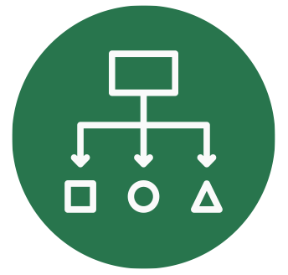

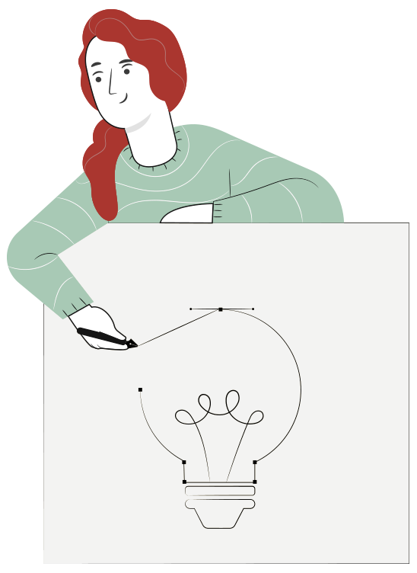
METODOLOGÍA SELECCIONADA
APRENDIZAJE ESPERADO
Demostración Guiada
(4 pasos)
Instala tablero eléctrico y elementos de protección eléctrica para instalación eléctrica de alumbrado, de acuerdo a las especificaciones técnicas del plano y/o proyecto eléctrico, considerando la normativa vigente.

Slide 4
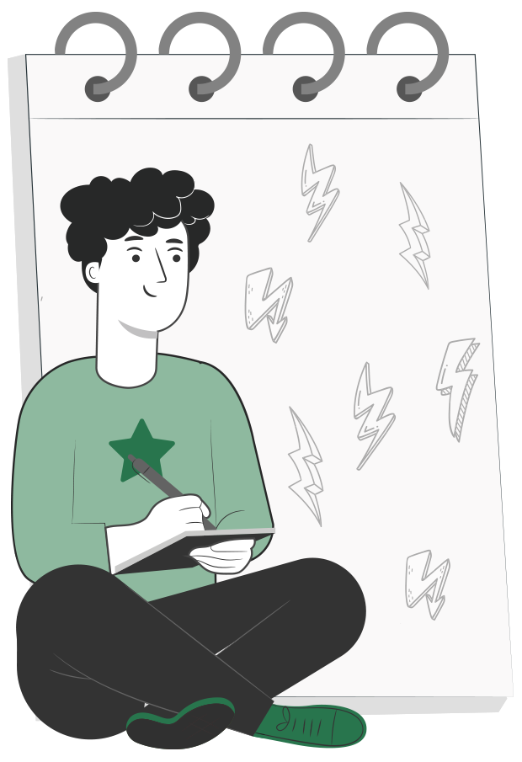
MENÚ DE LA ACTIVIDAD
TABLERO ELÉCTRICO Y PROTECCIONES
1
Actividad de conocimientos previos
Utilizar informe resumen creado en la actividad anterior, aplicando la normativa vigente
Reconocer y aplicar símbolos y planimetría en la interpretación de esquemas de diagramas unilineal, así como también diferencias técnicas del material eléctrico
Utilizar herramientas y accesorios para el armado de tableros y la conexión a puesta tierra
Trabajar con los diferentes tipos de protecciones para instalaciones eléctricas domiciliarias
Fabricar tableros existentes en las instalaciones domiciliarias
Actividad ¿Cuánto Aprendimos?
Completar bitácora
2
3
4
5
6
7
8

Slide 5

6
ACTIVIDAD
CONOCIMIENTOS PREVIOS
TABLERO ELÉCTRICO Y PROTECCIONES
¡Ahora veamos cómo lo que ya has aprendido refuerza y mejora lo que estás a punto de aprender!

Slide 6
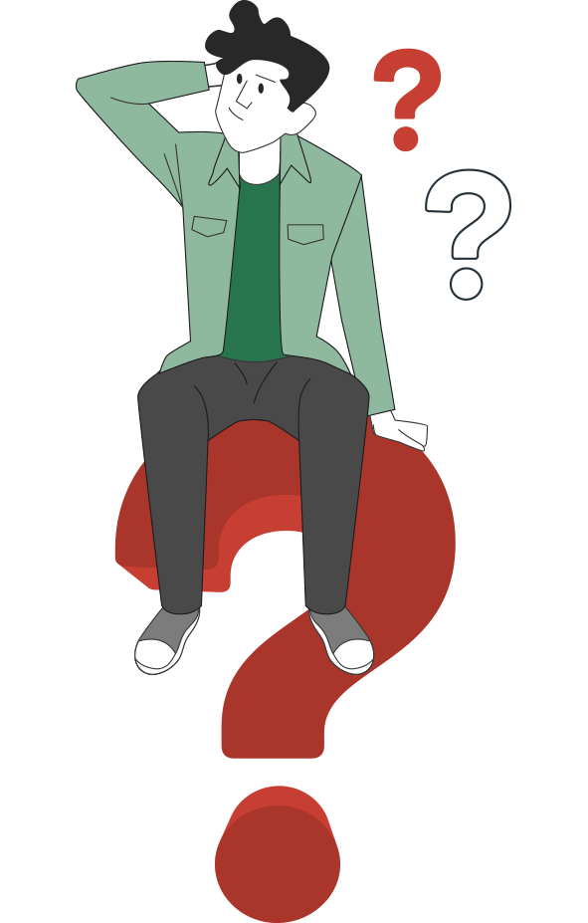

EN ESTA ACTIVIDAD:
¿Qué se realizará?
Montaje de canalización eléctrica de diferentes tipos, utilizada en instalaciones domiciliarias.
¿Cómo se realizará?
Aplicando la teoría revisada y aprendida con anterioridad.
Normativa.
Trabajando con herramientas, materiales eléctricos y accesorios.
Utilizando procedimiento de montaje indicados.
¿Para qué se realizará?
Adquirir experimentalmente las habilidades para realizar un correcto armado y conexión de tableros eléctricos, que incluya protecciones y puesta a tierra.

Slide 7

MATERIAL
COMPLEMENTARIO
Antes de realizar la actividad práctica te invitamos a que revises la cápsula animada:
“Uso de Multitester o Multímetro”

Slide 8


MATERIAL
COMPLEMENTARIO
Si quieres profundizar, te invitamos a visitar el sitio de TP DIGITAL
Para esta actividad te sugerimos:
Simulador de ley de ohm
Simulador de funcionamiento condensador

Slide 9


TP Digital es un proyecto desarrollado en conjunto por Fundación Chile y Microsoft, con el patrocinio de MINEDUC y la colaboración de INACAP e Intelitek.
Está dirigido a apoyar a los centros educativos y docentes de formación técnico profesional a nivel nacional, incorporando recursos virtuales en los procesos de enseñanza aprendizaje.
Para registrarte ingresa a https://fch.cl/iniciativa/tp-digital/
e inscríbete aquí: https://tinyurl.com/ya6zkhju
Una vez que recibas tu nombre de usuario y contraseña, podrás acceder a los recursos siguiendo este enlace: https://tp-digital.territorio.la/

Slide 10

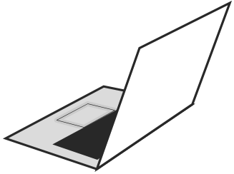
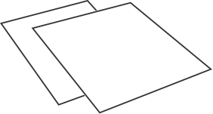
6
REVISEMOS
¿CUÁNTO APRENDIMOS?
VISITA TÉNICA DOMICILIARIA
¡Ahora realizaremos una actividad que resume todo lo que hemos visto! ¡Atentos!

Slide 11
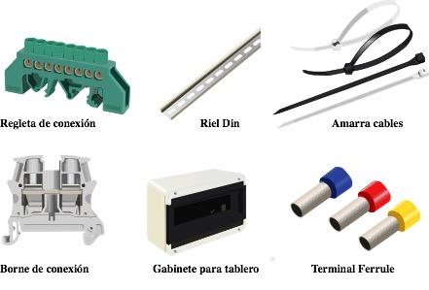
MONTAJE 1
ARMADO DE TABLEROS
Cuadro preguntas

Slide 12
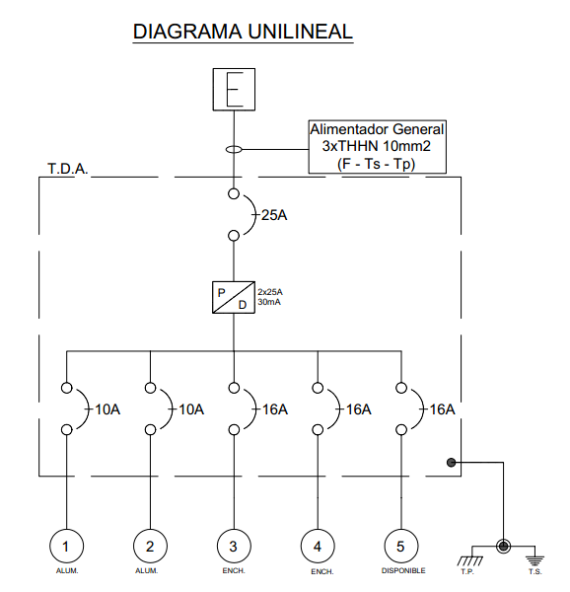
MONTAJE 1
ARMADO DE TABLEROS
Para este montaje se fabricará un tablero eléctrico entregado en el siguiente diagrama unilineal además de conectarlo a la puesta a tierra, utilice materiales y herramientas adecuadas a lo solicitado.
Cuadro preguntas

Slide 13
MONTAJE 1
ARMADO DE TABLEROS
Pasos a seguir en la realización de la actividad
Observar el diagrama entregado y entender lo que se debe hacer para efectuar el montaje.
Planificar cómo se realizará la ejecución e identificar qué materiales y herramientas son necesarios.
Observar técnica de armado: montado, conexión y orden; demostración realizada por el docente.
Realizar el montaje, ejecutando lo entendido.
Primero se realiza un intento poniendo en práctica lo observado e instruido.
Segundo explica lo realizado .
Tercero Finalmente se determinan los pasos a seguir más relevante para cada montaje (resumen y bitácora).
Cuadro preguntas

Slide 14

ACTUALIZACIÓN DE BITÁCORA
Y EVALUACIÓN
¿Qué?
¿Cómo?
¿Por qué?

Slide 15

ACTUALIZACIÓN DE BITÁCORA
Y EVALUACIÓN
Identifica los materiales y herramientas a utilizar, no existe equipamiento innecesario en el lugar de trabajo.
Aplica los conceptos entregados en la teoría según la normativa citada, interpretando el esquema a realizar.
Utiliza herramientas adecuadamente, evitando el daño de éstas.
Utiliza accesorios correctamente, empleándolos para lo que fueron diseñados.
Cumple con lo solicitado, siendo la instalación funcional.
Es organizado en el área de trabajo, manteniendo el orden
durante todo el proceso.
Es cuidadoso de su integridad física y la del equipo de trabajo, empleando EPP y no mal empleando herramientas.
Gestiona correctamente materiales, minimiza la perdida de estos.

Slide 16





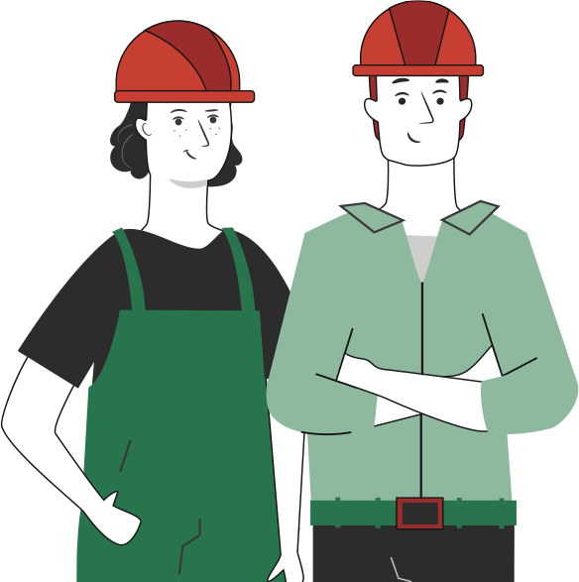



ANTES DE COMENZAR LA ACTIVIDAD:
¡ATENCIÓN!
Utilizar EPPs para el autocuidado.
Manipular cuidadosamente herramientas.
Ser cuidadoso y respetuoso con los integrantes del equipo de trabajo, asegurando la integridad física de todos.
Ser ordenado con el área de trabajo.
Toda actividad debe desarrollarse bajo supervisión de la persona a cargo del taller o laboratorio.

Slide 17


ANTES DE TERMINAR:
TICKET DE SALIDA
TABLERO ELÉCTRICO Y PROTECCIONES
¡No olvides contestar y entregar el Ticket de Salida!
¡Hasta la próxima!

